Slide 1
ПРЕЗЕНТАЦІЯ КУРСУ «МУЗЕЄЗНАВСТВО» Викладач: к.іст.н., доцент Кушпетюк О.І.

Slide 2
Анотація курсу
Життя сучасної людини постійно змінюється, наповнюється новим інформаційним змістом. Сьогодні у світовому суспільстві відбувається усвідомлення ролі інформації в розвитку суспільства в цілому та окремої особистості зокрема. Не виключенням є музейна галузь, яка розглядається як невід’ємна складова соціокультурного простору сучасного суспільства. Розвиток галузі всебічно сприяє духовному вдосконаленню суспільства, утвердженню його гуманістичних цінностей, інтеграції національної спадщини у культуру світового співтовариства. Музей, як суспільний інститут, спрямований на збереження соціальної інформації, пізнання і передачі знань і емоцій за допомогою музейних експонатів, здійснює експозиційну роботу, проводить значну науково-просвітницьку діяльність, сприяє збереженню історико-культурної спадщини. І саме, збереження історико-культурної спадщини є одним із найважливіших завдань вітчизняних музейних закладів у нинішніх складних історичних умовах. Музеї як соціокультурні інституції та осередки духовності, виступають скарбницею історичної пам’яті, зберігають унікальну інформацію культурного значення, що впливає на зміцнення освітнього, духовного потенціалу нації. Вони активно популяризують та інтерпретують національні і світові культурні надбання, виконуючи цим гуманістичні, освітні, виховні функції. Це актуалізує проблему формування у здобувачів теоретичних знань та практичних навичок з питань музейної справи.

Slide 3
Мета і завдання освітнього компонента «Музеєзнавство»
Мета освітнього компонента: формування у бакалаврів системних знань про:
музей і музейну справу як соціокультурні явища у всіх їх виявах;
об’єктивні закономірності, що стосуються процесів виявлення, накопичення, зберігання, дослідження, актуалізації та трансляції соціальної інформації за допомогою музейних предметів;
технології та практики музейної діяльності, а також формування практичних навичок використання набутих знань у майбутній професійній діяльності.
Основними завданнями вивчення освітнього компонента є:
засвоєння здобувачами вищої освіти понятійно-категоріального апарату, вузлових питань теоретичного та практичного музеєзнавства;
оволодіння методикою і методологією систематики та типології, аналізу досліджуваних музеєзнавством процесів і явищ, вироблення вмінь та навичок проведення музейної роботи.

Slide 4
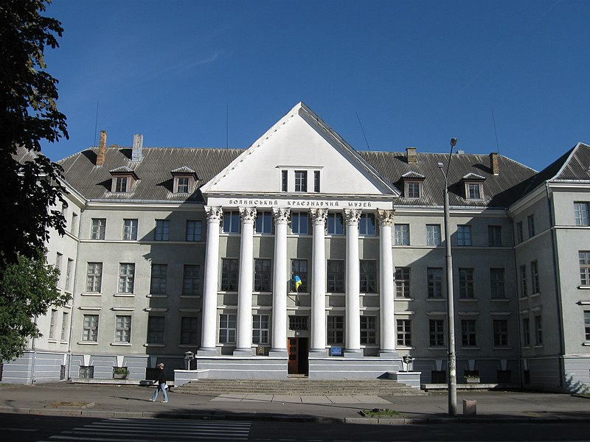
Структура освітнього компонента
Змістовий модуль 1. Теоретичне музеєзнавство
ТЕМА. Вступ. Музеєзнавство як наукова дисципліна . Роль і значення музеїв

Slide 5
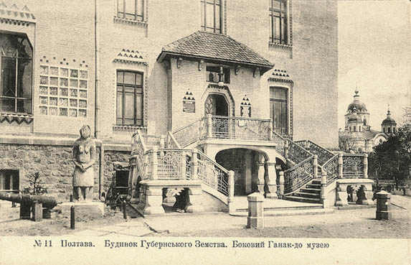
ТЕМА. ІСТОРІЯ РОЗВИТКУ МУЗЕЙНОЇ СПРАВИ В УКРАЇНІ

Slide 6
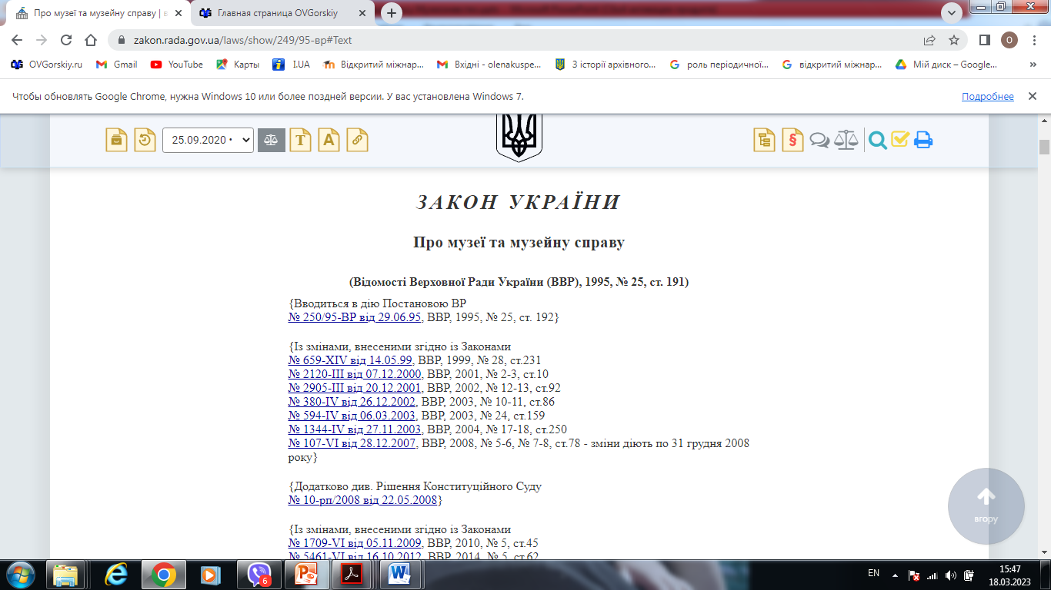
ТЕМА. НОРМАТИВНО-ПРАВОВЕ ЗАБЕЗПЕЧЕННЯ ДІЯЛЬНОСТІ МУЗЕЇВ

Slide 7
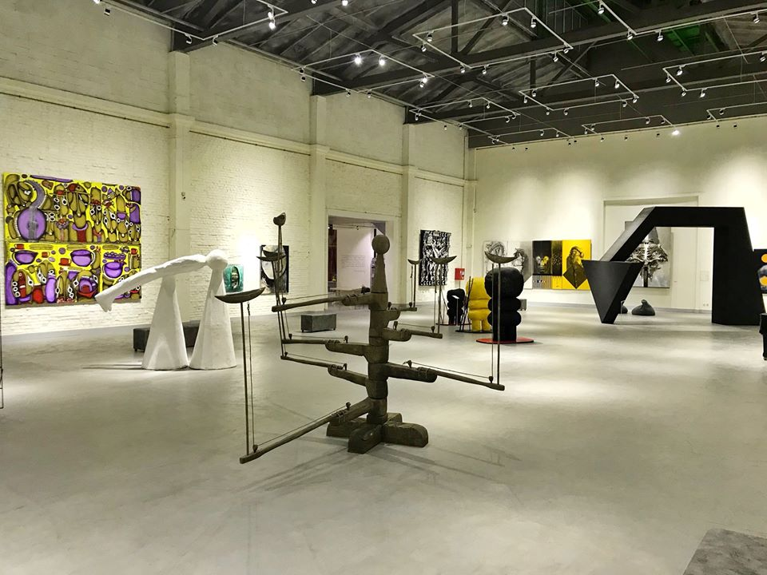
ТЕМА. ГЕНЕТИЧНА КЛАСИФІКАЦІЯ МУЗЕЇВ

Slide 8
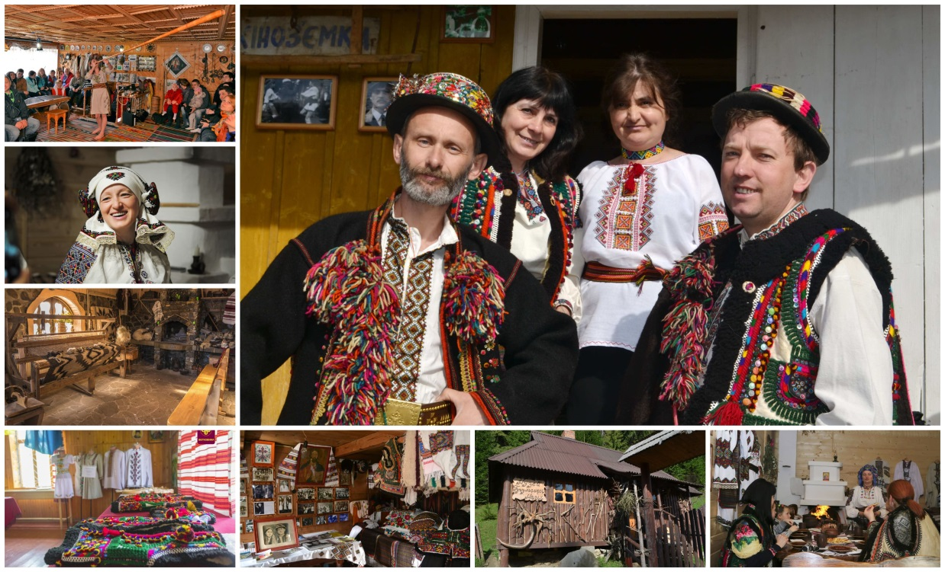
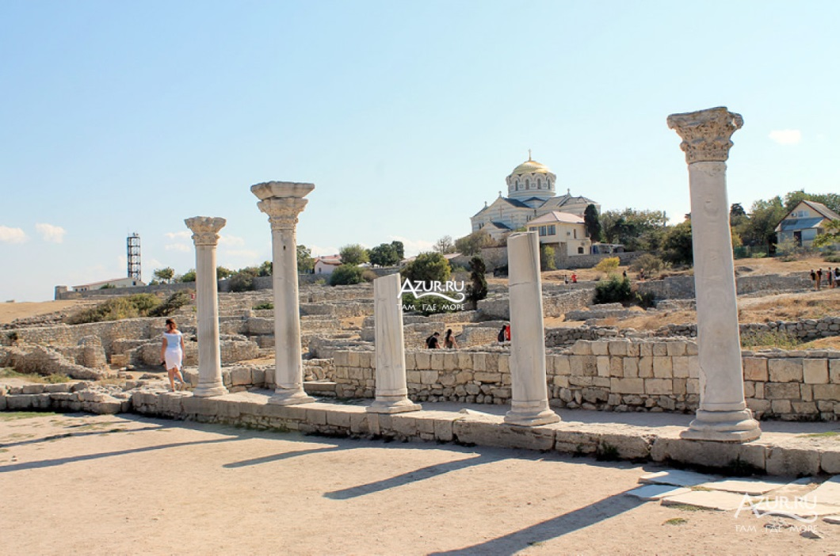
ТЕМА. ГЕОГРАФІЧНО-ТУРИСТИЧНА ПАМ’ЯТКОЗНАВЧА ХАРАКТЕРИСТИКА ВИЗНАЧНИХ МУЗЕЇВ УКРАЇНИ

Slide 9
ТЕМА. ПЕРСПЕКТИВИ ІНТЕГРАЦІЇ УКРАЇНСЬКИХ МУЗЕЇВ У РЕГІОНАЛЬНІ, НАЦІОНАЛЬНІ ТА МІЖНАРОДНІ МУЗЕЙНІ ОРГАНІЗАЦІЇ

Slide 10
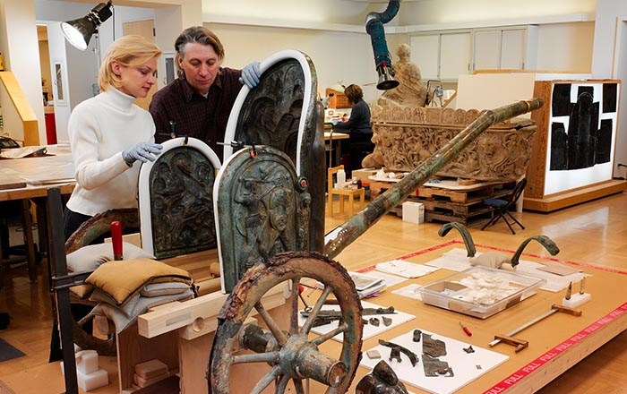
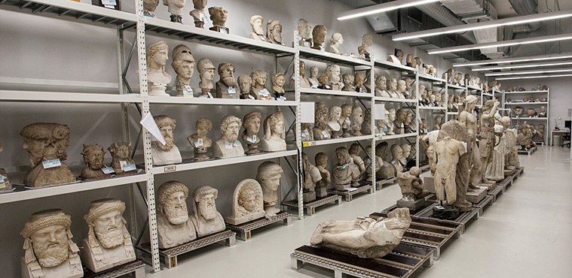
Змістовий модуль 2. Музейна практика
ТЕМА. НАУКОВО-ФОНДОВА РОБОТА МУЗЕЇВ

Slide 11
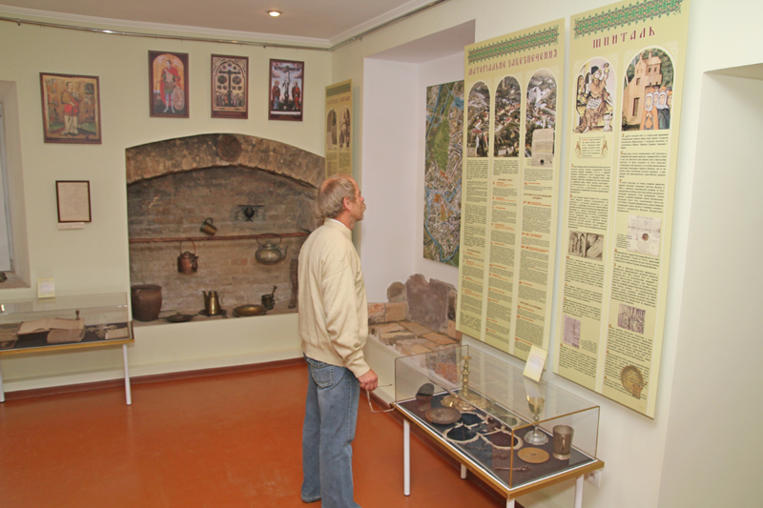
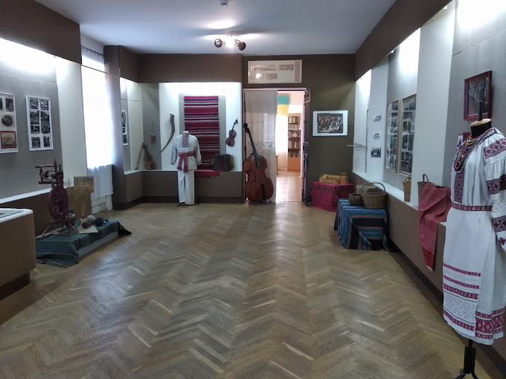
ТЕМА. ЕКСПОЗИЦІЙНО-ВИСТАВКОВА РОБОТА МУЗЕЇВ

Slide 12
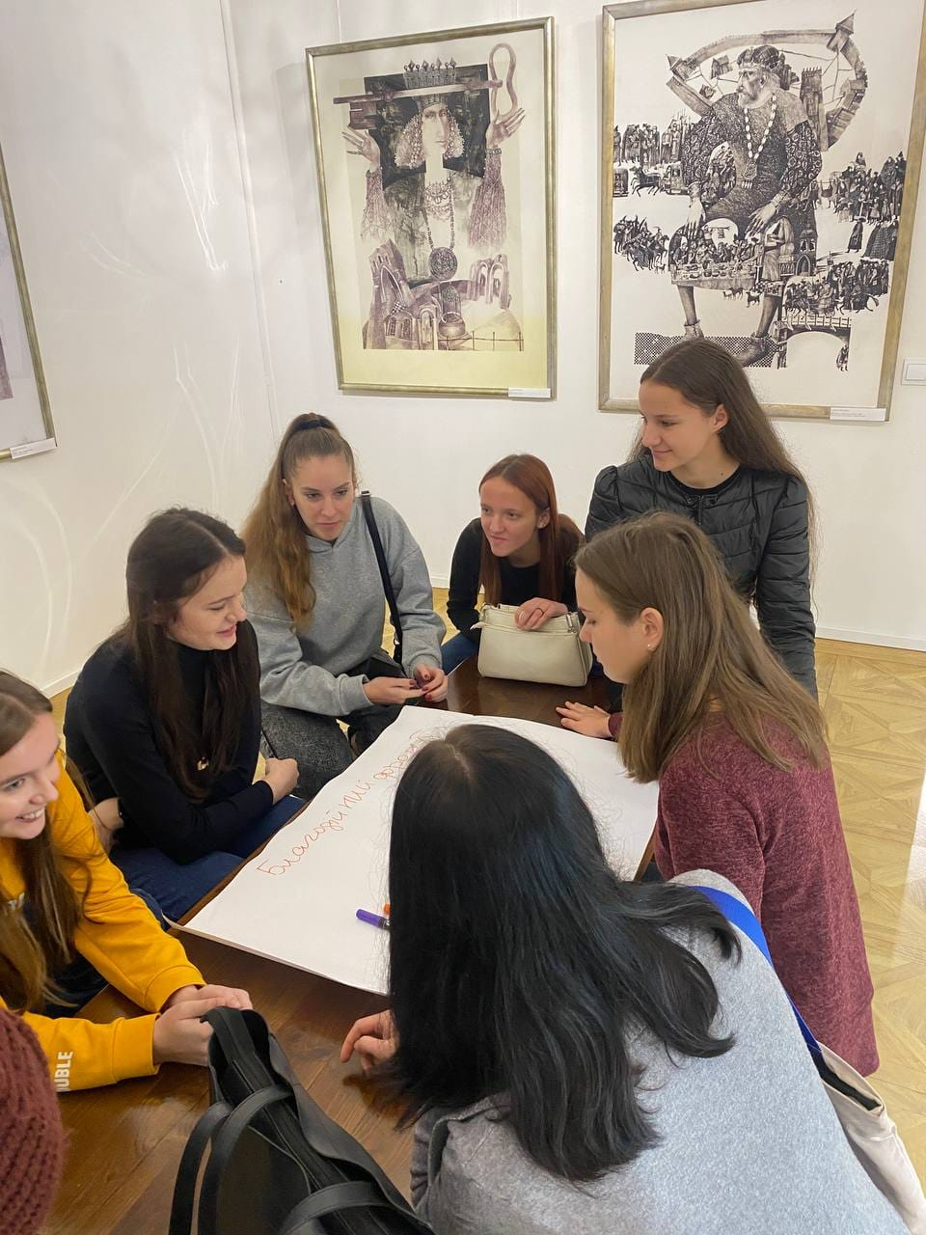
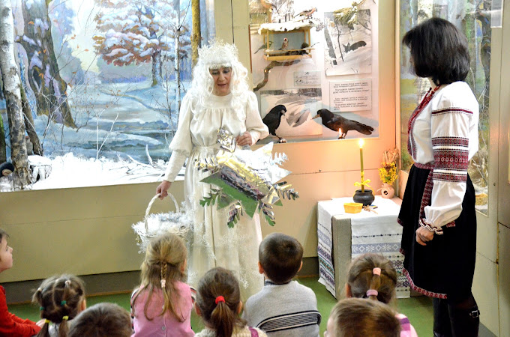
ТЕМА. КУЛЬТУРНО-
ОСВІТНЯ
РОБОТА МУЗЕЇВ

Slide 13
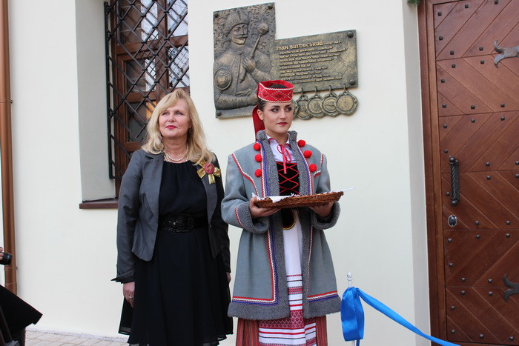
ТЕМА. МАРКЕТИНГОВА ТА РЕКЛАМНО-ІНФОРМАЦІЙНА РОБОТА МУЗЕЇВ

Slide 14
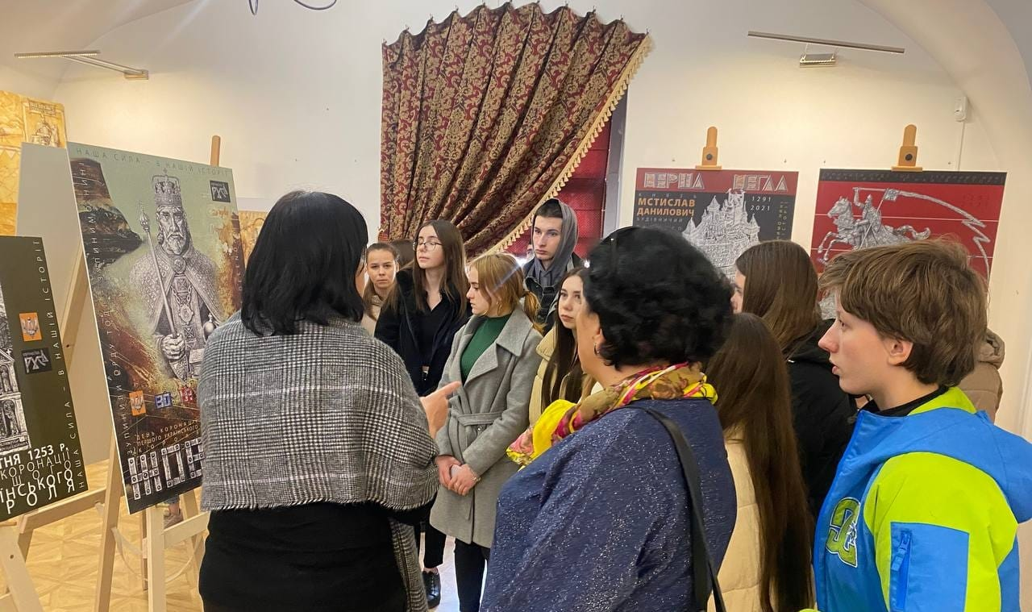
ТЕМА. ЕКСКУРСІЙНА РОБОТА МУЗЕЇВ

Slide 15
Бажаю успіху!

